Slide 1


Slide 2

35 | 40 | 14 | 4 | 16 | 8 | 54 | 21
Р | К | Л | Х | Г | Ы | : | У

Slide 3

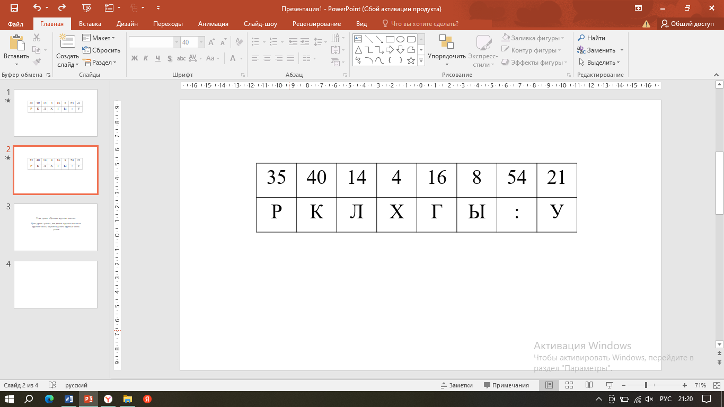
ЧИСЕЛ

Slide 5
Тема урока: «Деление круглых чисел».
Цель урока: узнать, как делить круглые числа на круглое число, научится делить круглые числа углом.

Slide 6
2
5
9
70
80
900
49000:700
2700:300
54000:60
10000:5000
300:60
480000:6000
2000:400

